Slide 1
ГКОУ «СОШ при УУИС»
ТСП в г. Кемерово ФКУ ИК-43
Четвертый этап регионального конкурса профессионального мастерства
«Призвание – учитель!» -
«Учиться всегда пригодится!»
Мастер-класс
«Использование интеллект-карт
на уроках литературы в пенитенциарной школе»
Коржова Любовь Клавдиевна,
учитель русского языка и литературы
апрель 2022 г.

Slide 2
Алгоритм мастер-класса
Мастер-класс «Использование интеллект-карт
на уроках литературы в пенитенциарной школе»
Цель мастер-класса: : повышение профессионального мастерства педагогов-участников мастер-класса в процессе активного педагогического общения по освоению опыта работы по применению инновационных форм работы на уроках литературы.
Этапы мастер-класса:
«индуктор», самоконструкция, «инсайт» , рефлексия

Slide 3
Моё кредо
«Как правило, можно принять,
что учитель знает свой предмет
и владеет соответствующим материалом, но не всегда он умеет сделать его интересным. Вот где корень зла.
Если учитель распространяет вокруг себя дыхание скуки, то в такой атмосфере все захиреет.
Умеет учить тот, кто учит интересно»
Альберт Эйнштейн

Slide 4
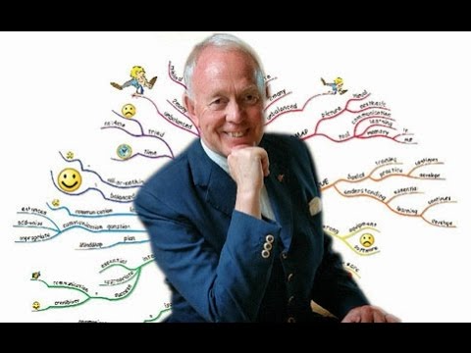
Из истории появления интеллект-карты
Тони Бьюзен «Работай головой» (1974)
Интеллект-карта — это удобная и эффективная техника визуализации мышления и альтернативной записи.

Slide 5
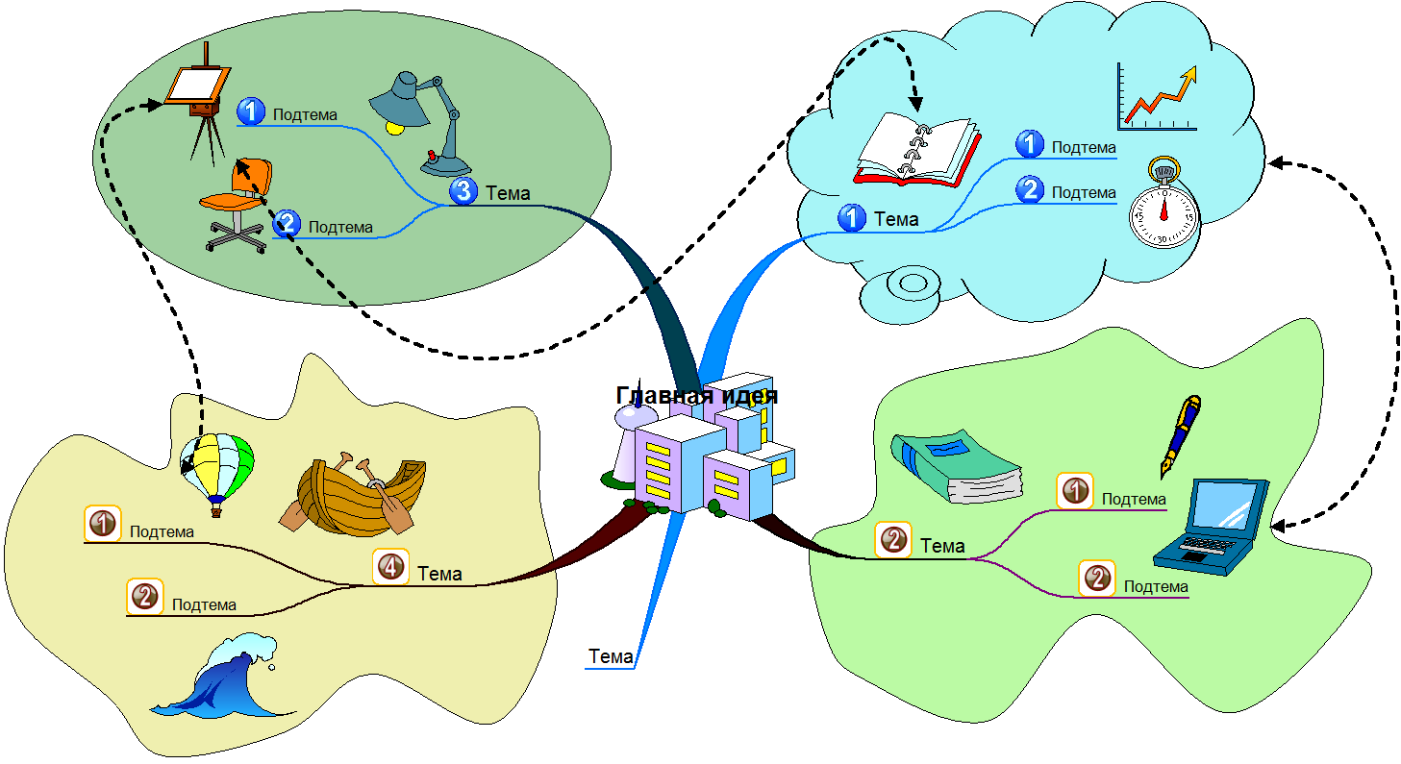
Структура интеллект-карты

Slide 6
Преимущества применения
интеллект - карт:
Создание ясных и понятных образов
Активизация творческих процессов
Развитие образного мышления
Развитие ассоциативного мышления
Максимальная отдача от прочтения книг
Средство организации совместной деятельности
Развитие речи
Повышение качества запоминания
Умение работать с большим объемом информации
Мотивация

Slide 8
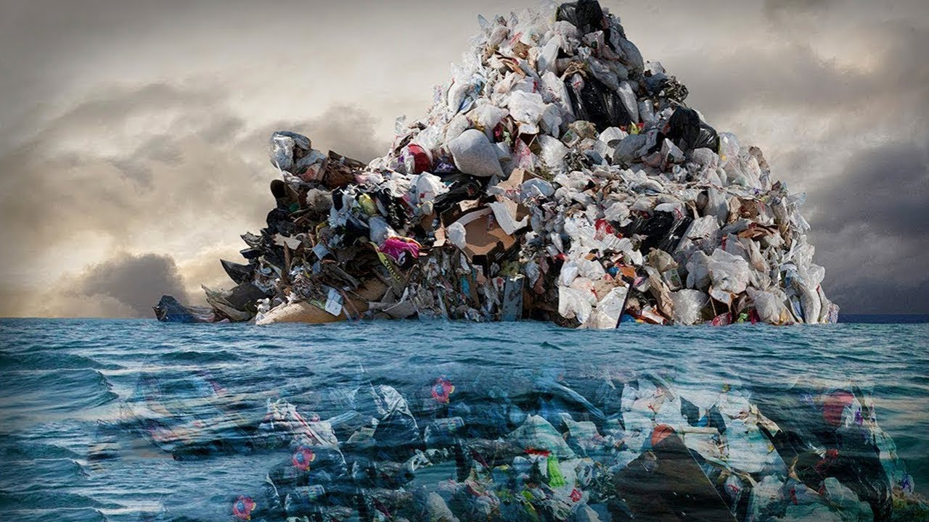
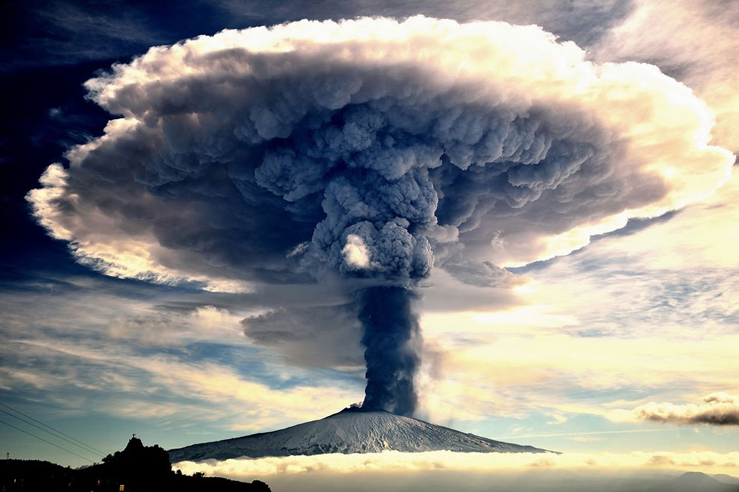
«Индуктор»

Slide 9
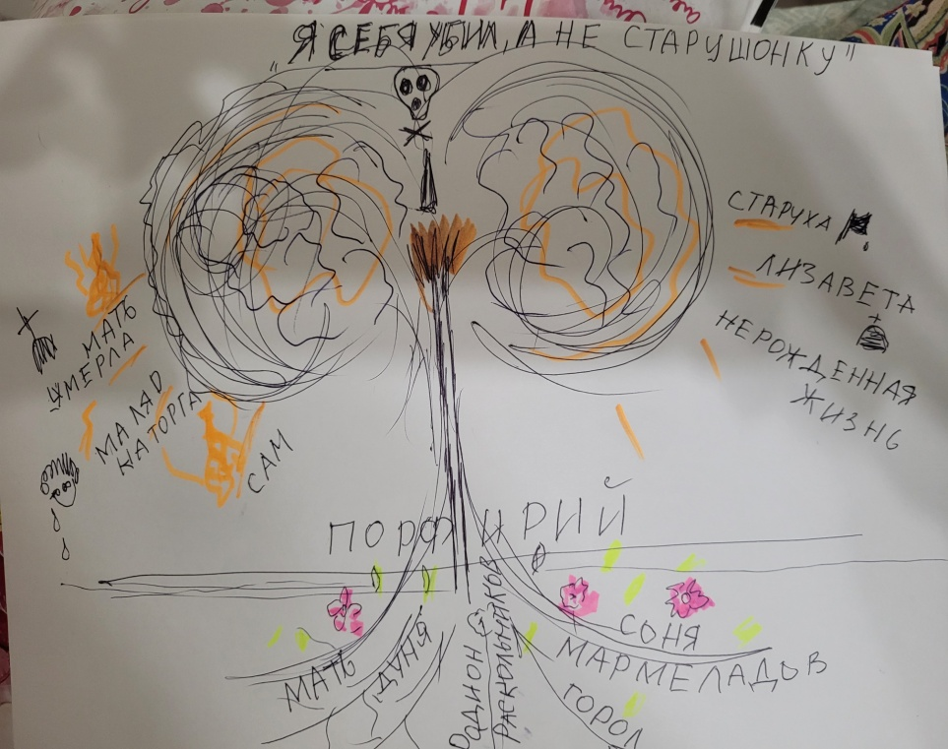
Самоконструкция, «инсайт»

Slide 10
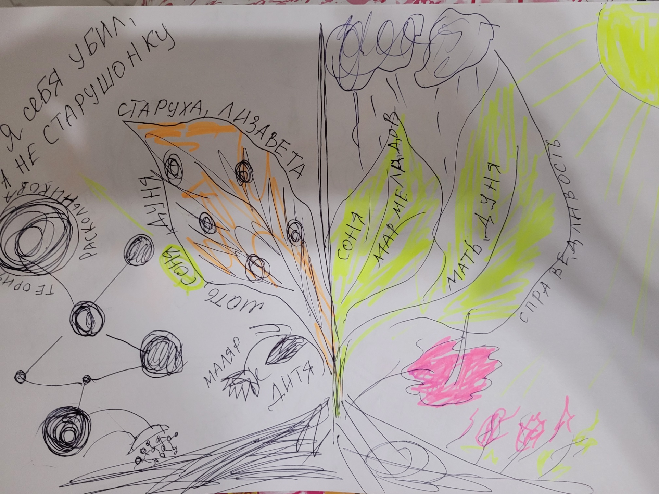

Slide 11
СЛАЙД 2
Рефлексия
Обсуждение
Ответы на вопросы
Оценка
Спасибо за внимание!

